Slide 1
Randonneurs Modéniens
Trombinoscope 2018

Slide 2
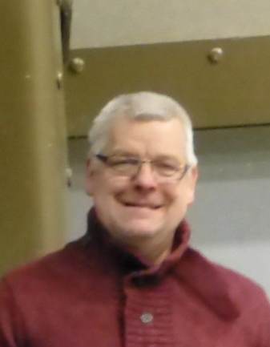
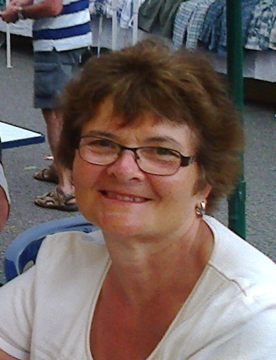
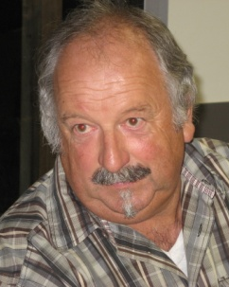
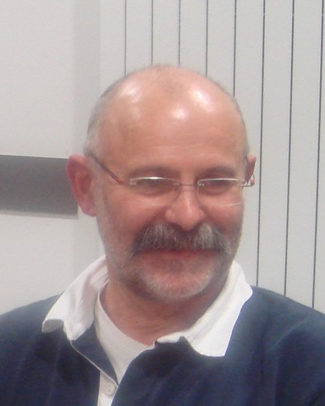
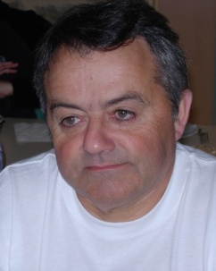
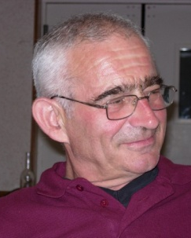
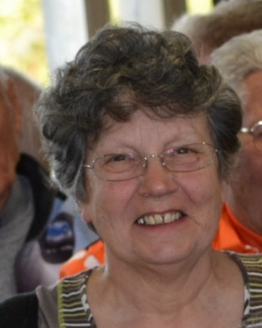
RANDONNEURS MODÉNIENS : BUREAU 2017-2018
Président
Pierre-Yves Noël
Secrétaire Adjoint
Annick Leroux
Trésorier
Christian Drobecq
Sécurité
Bernard Coutable
Responsable VTT
Jean-Luc Dubray
Secrétaire –adjointe
Ruellan
Jeannine
Trésorier-adjoint
Non pourvu
Vice-Président
Michel Pellé

Slide 3
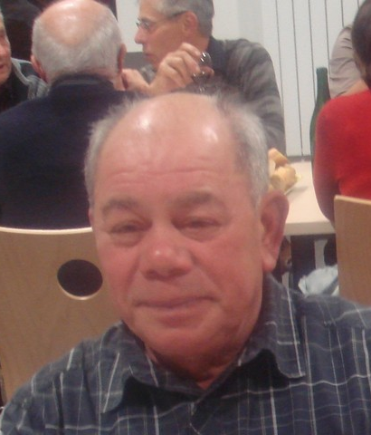
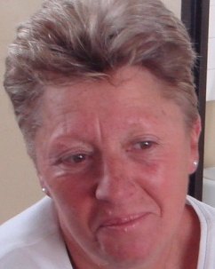
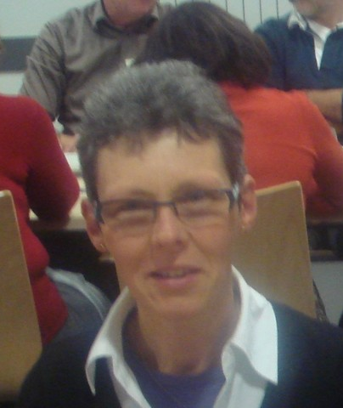
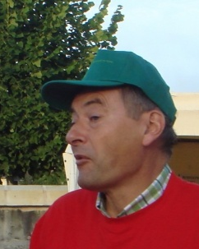
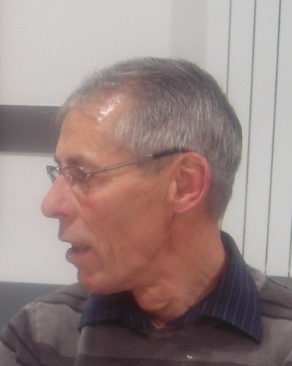
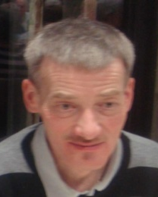
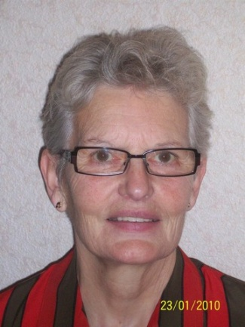
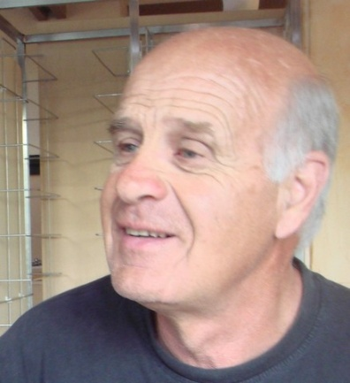
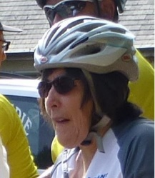
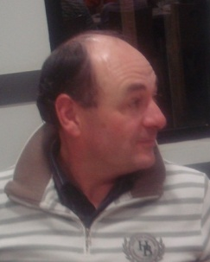
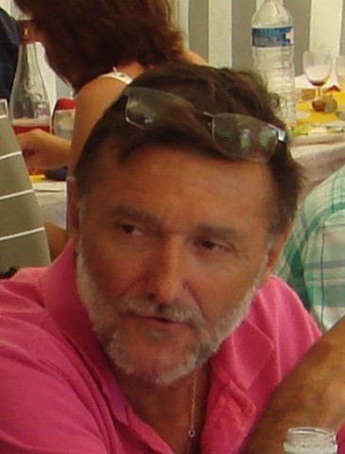
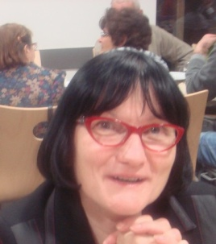
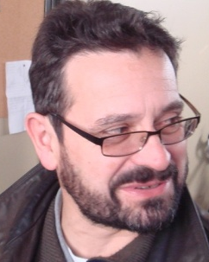
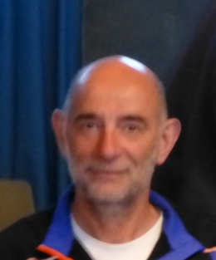
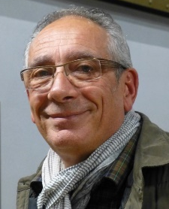
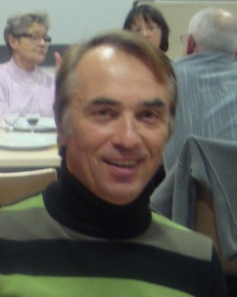
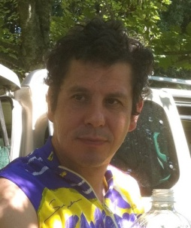
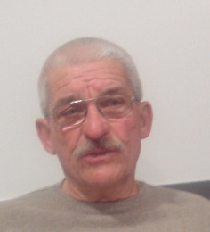
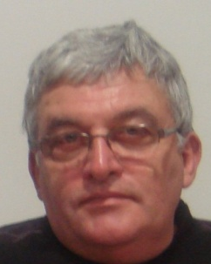
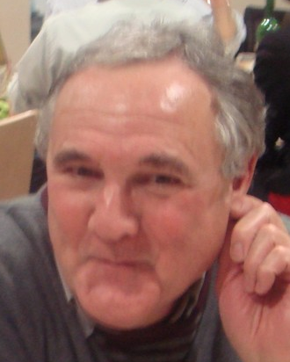
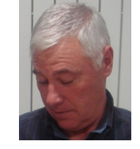
Armer
Jean-Marie
Armer
Françoise
Bloch
Geneviève
Delage Roger
Deschamps Pierre
Diringer Jean-François
Durand
Marie-Thérèse
Favereau Pierre
Favereau Geneviève
Fleuriau
Pascal
Foltzer
Claude
Gandemer
Nadine
Gandemer Philippe
Gaultier
Chantal
Gaultier Patrick
Guilpain
Jean-Claude
Gerbault Michel
Guilpain
Suzanne
Jossier Franck
Leclerc
Jacquelin
Leprêtre
Bernard
Leroux
Patrick
Lignelet
Joël
Martin
Alain

Slide 4
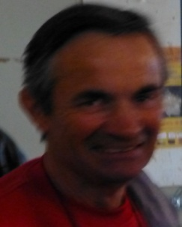
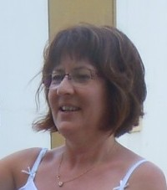
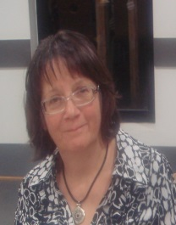
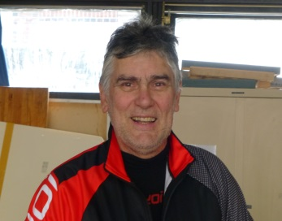
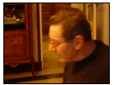
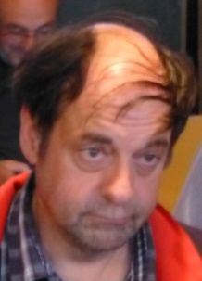
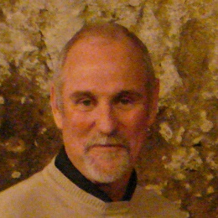
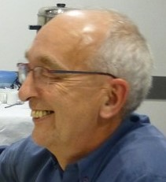
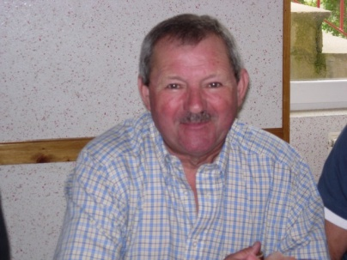
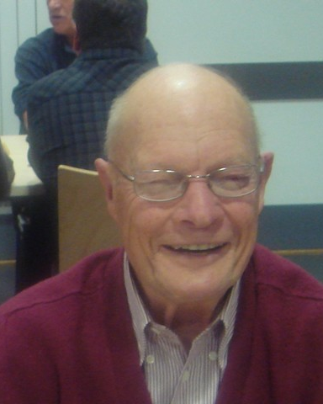
Martineau
Jean-Pierre
Macias
Philippe
Michel
Armand
Noël
Dany
Pellé
Marie
Patrice
Préteux
Ruellan
Michel
Semelier
Jean-Louis
Seroude
Jean-Luc
Schnel
Jean-Marc
Tessier
Claude
Therry
Pierrot
?
Triay
Guy
Menesson
Jean-Baptiste

